Slide 3
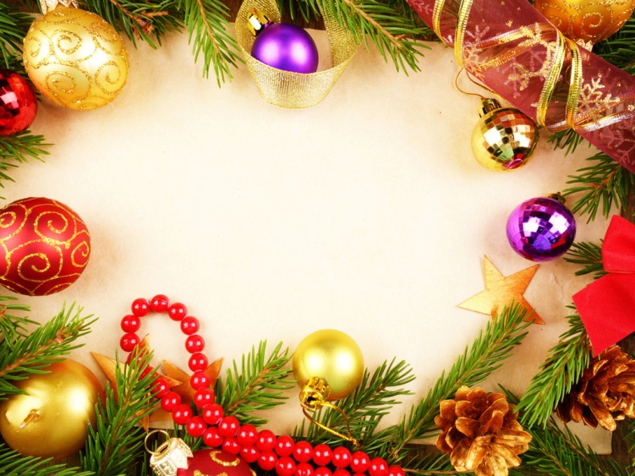
С 12 по 20 декабря 2019 г в МБДОУ «Детский сад «Звёздочка»
проходил конкурс на
«Лучшее оформление групп к новому году»

Slide 4
Победитель в номинации «Новогодние чудеса»
группа «Родничок»

Slide 5
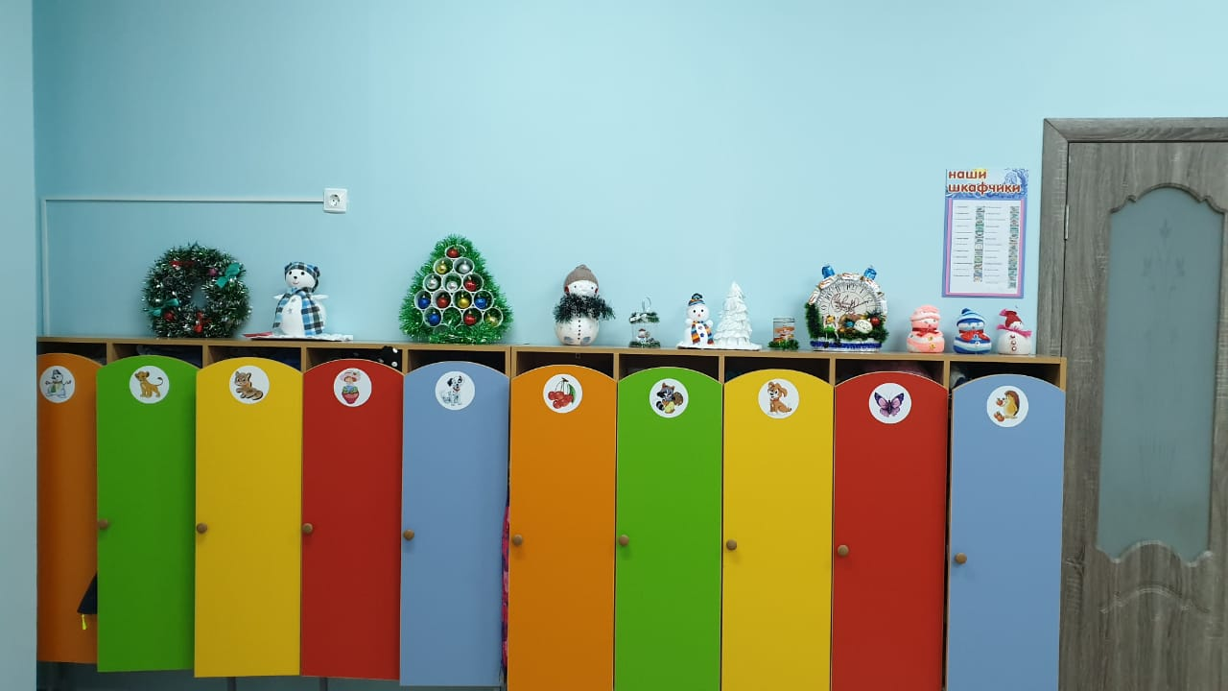

Slide 6
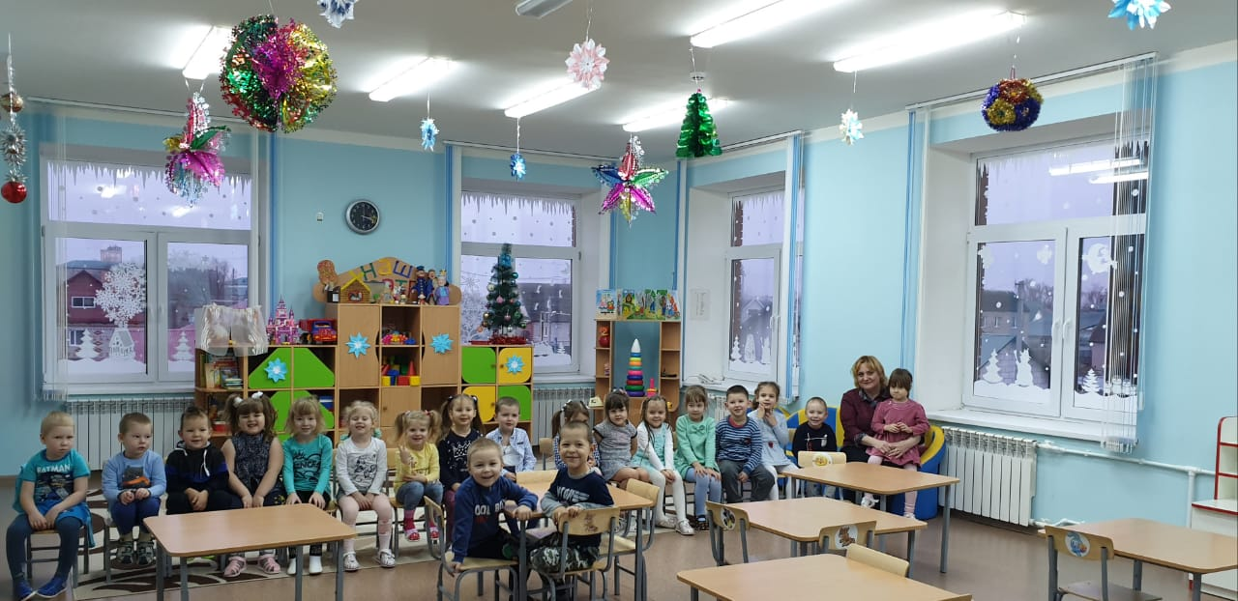

Slide 7
Победитель в номинации
«Новогодние фантазии»
группа «Полянка»

Slide 8
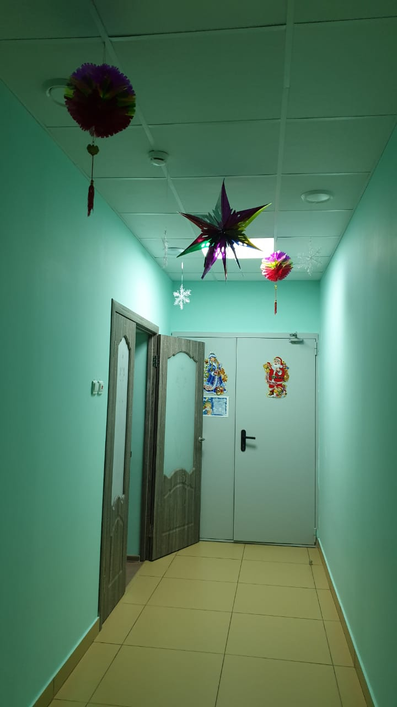

Slide 9
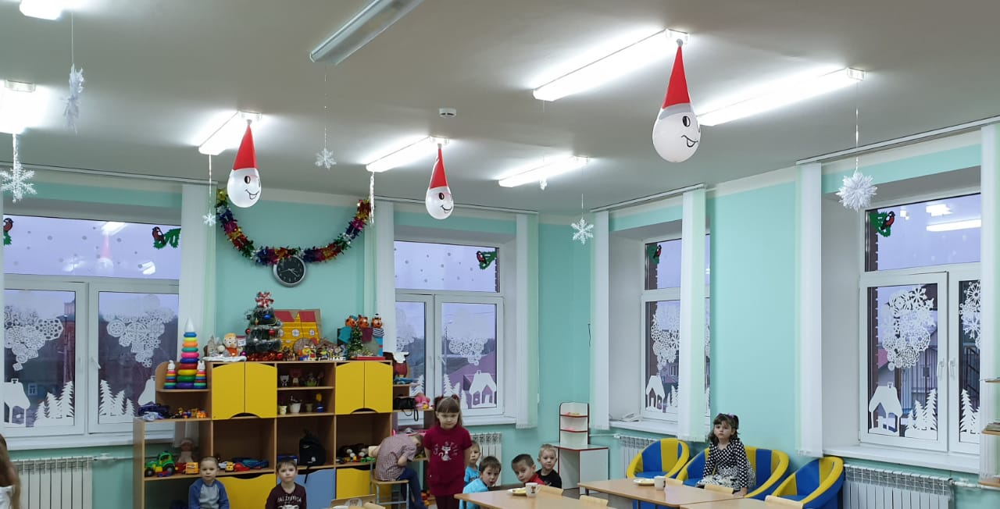

Slide 10
Победитель в номинации
«Зимнее вдохновение»
группа «Облачко»

Slide 11
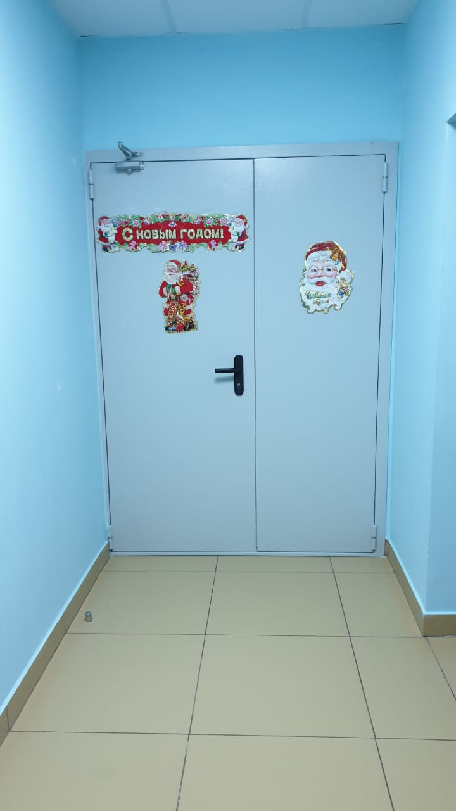

Slide 12
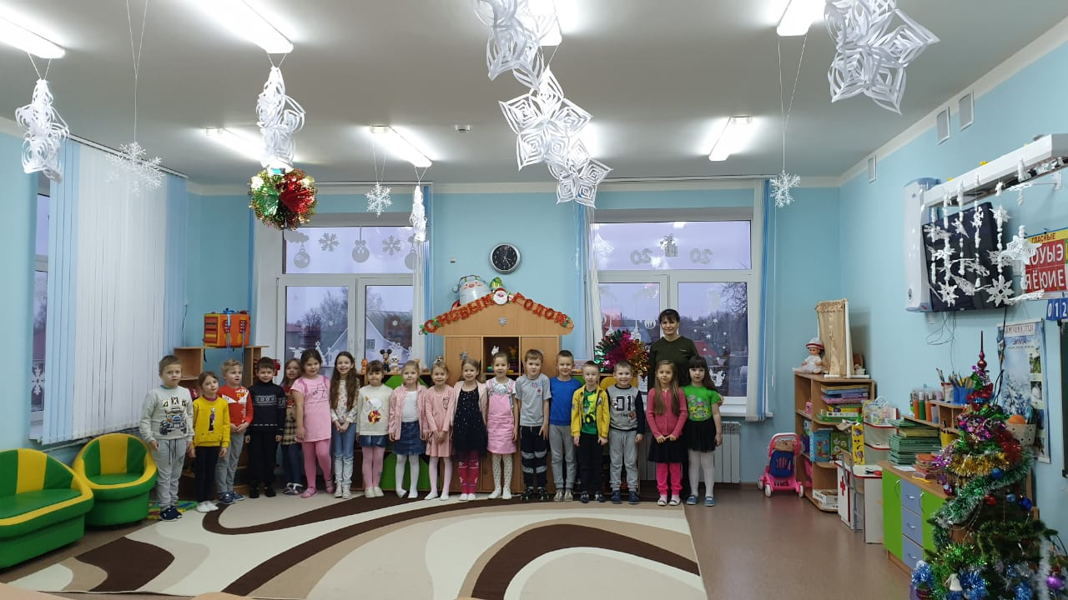

Slide 13
Победитель в номинации
«Новогодние украшения своими руками»
группа «Дельфиненок»

Slide 14
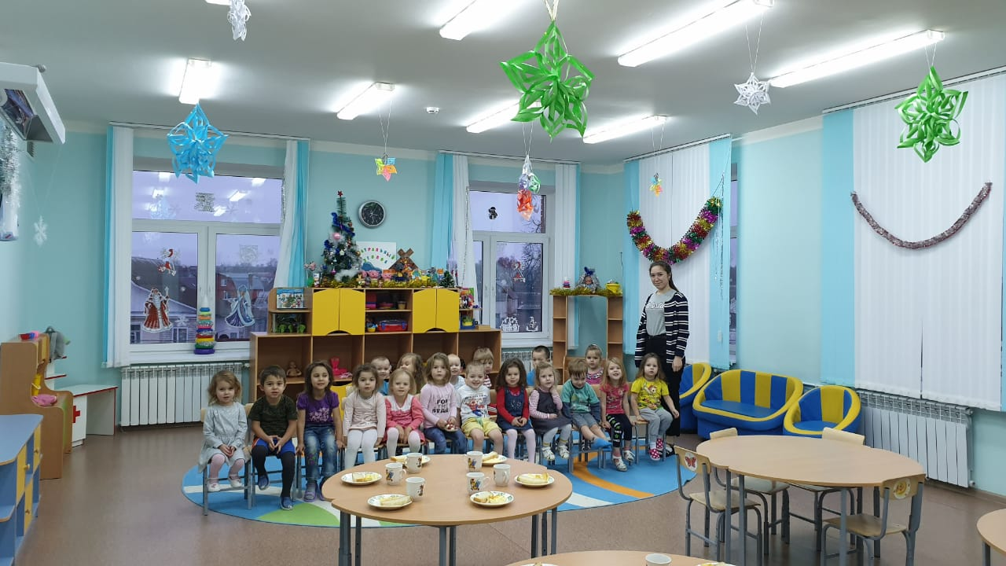

Slide 15
Победитель в номинации
«Волшебное окошко»
группа «Радуга»

Slide 16
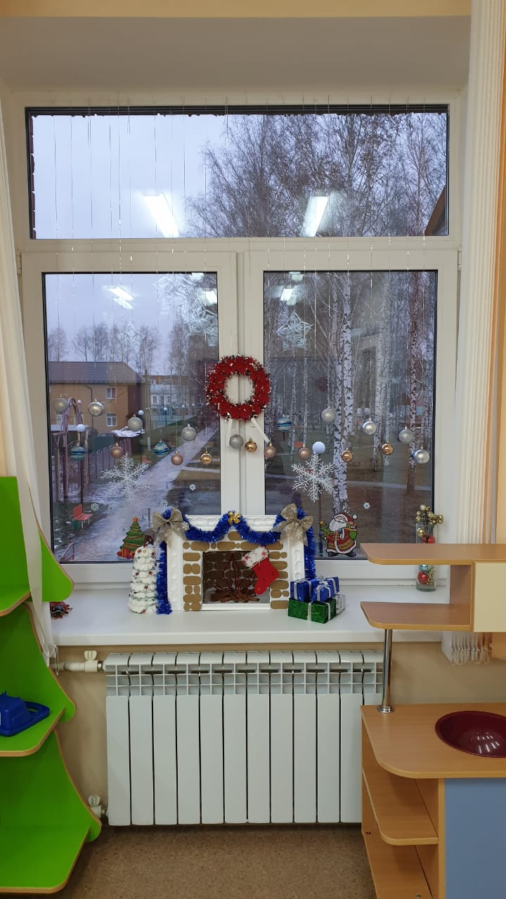

Slide 17
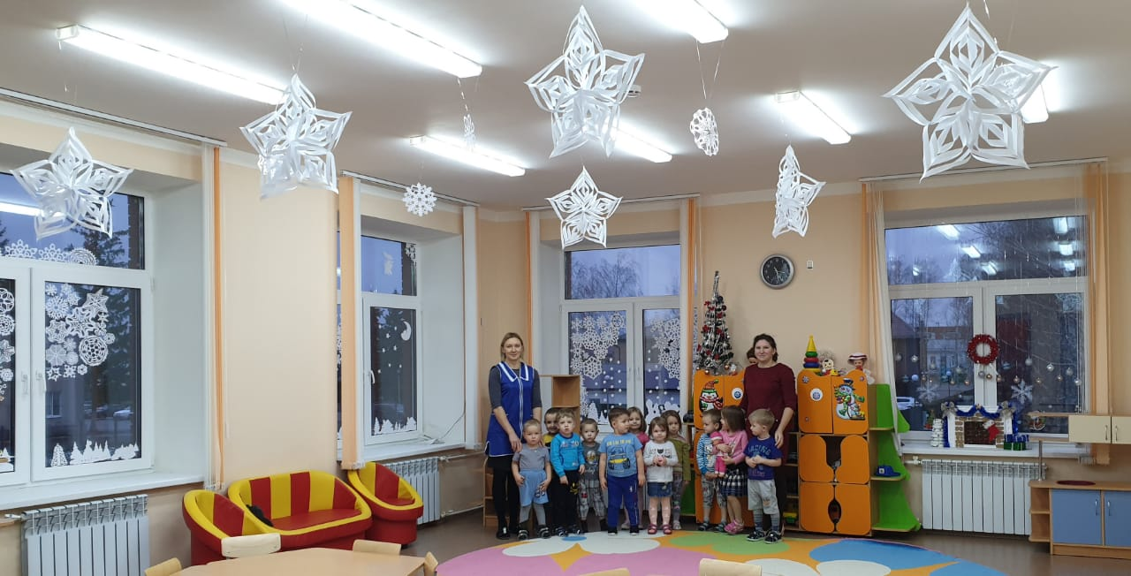

Slide 18
Победитель в номинации
«В ожидании чуда»
группа «Солнышко»

Slide 19
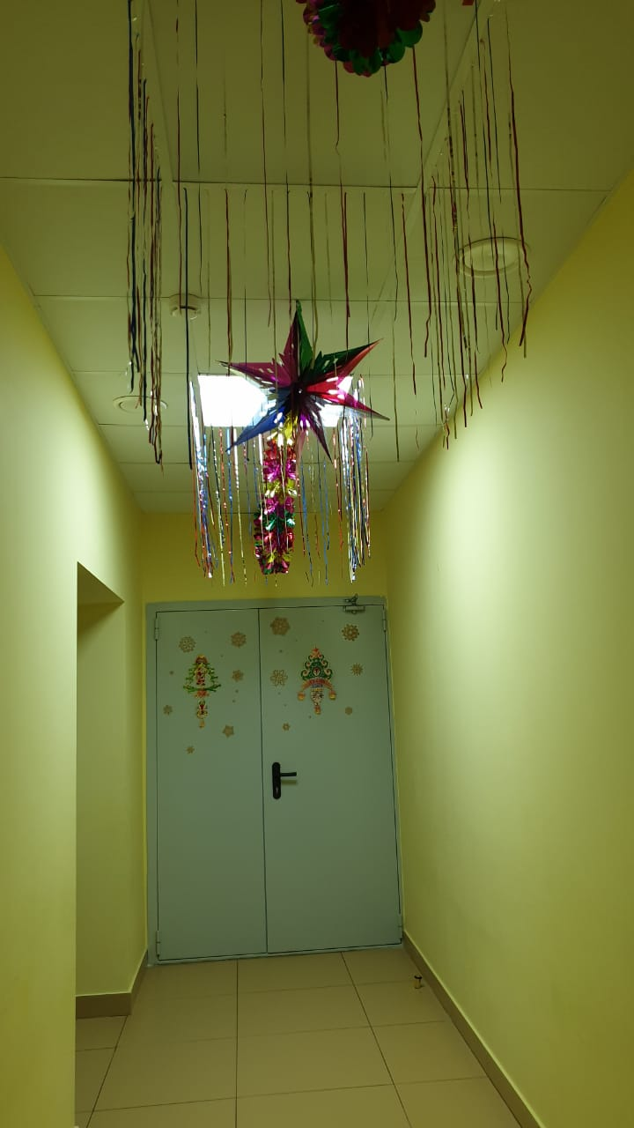

Slide 20
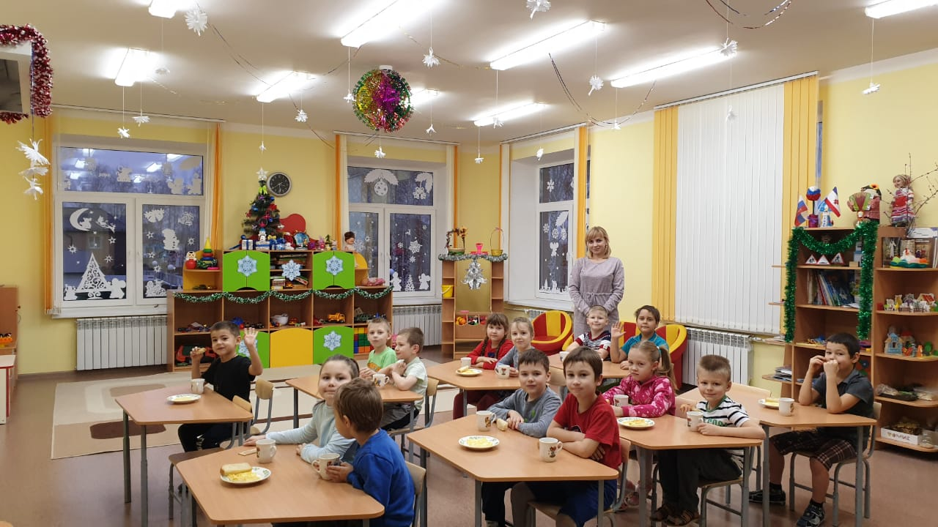

Slide 21
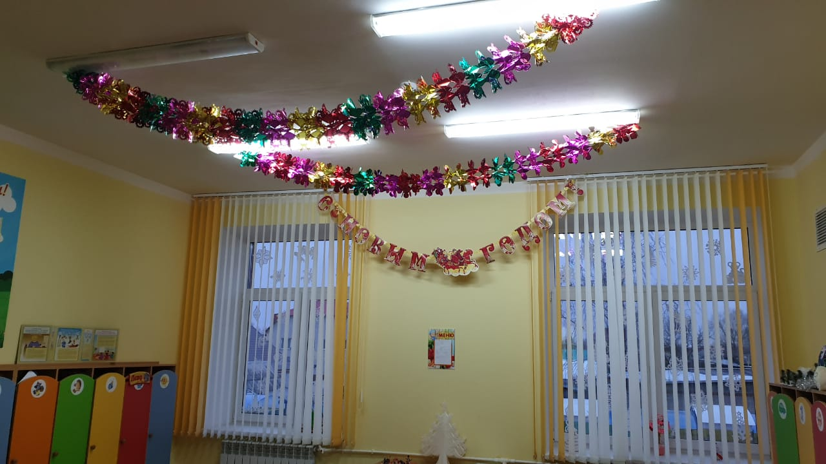

Slide 22
Победитель в номинации
«Новогодняя сказка»
группа «Золотая рыбка»

Slide 23
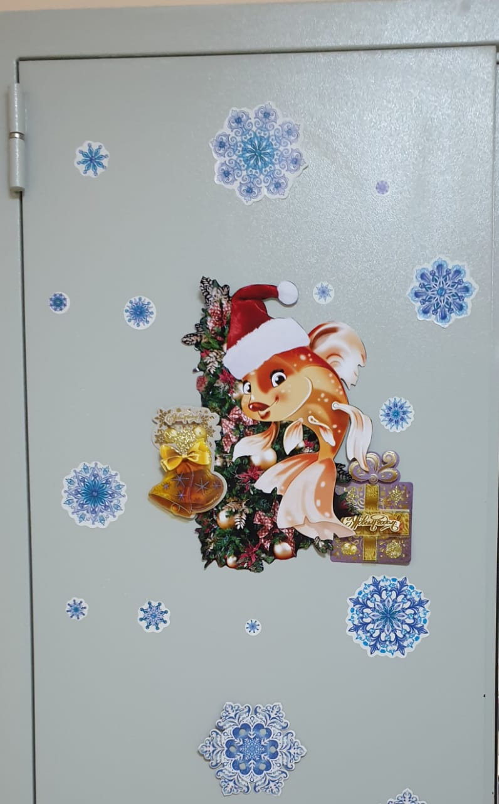

Slide 24
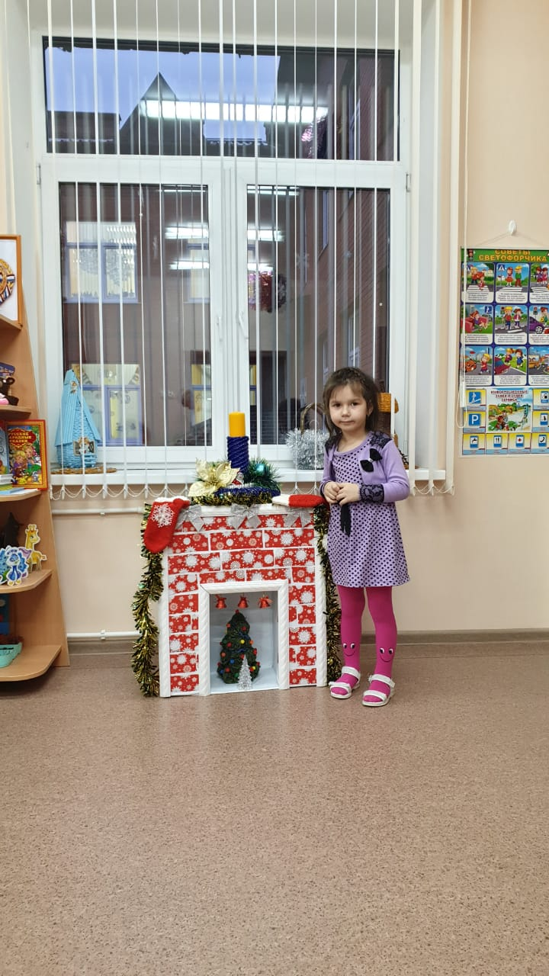

Slide 25
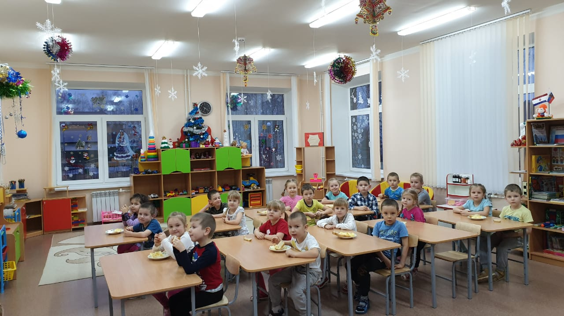

Slide 26
Победитель в номинации
«Новогоднее настроение»
группа «Львята»

Slide 27
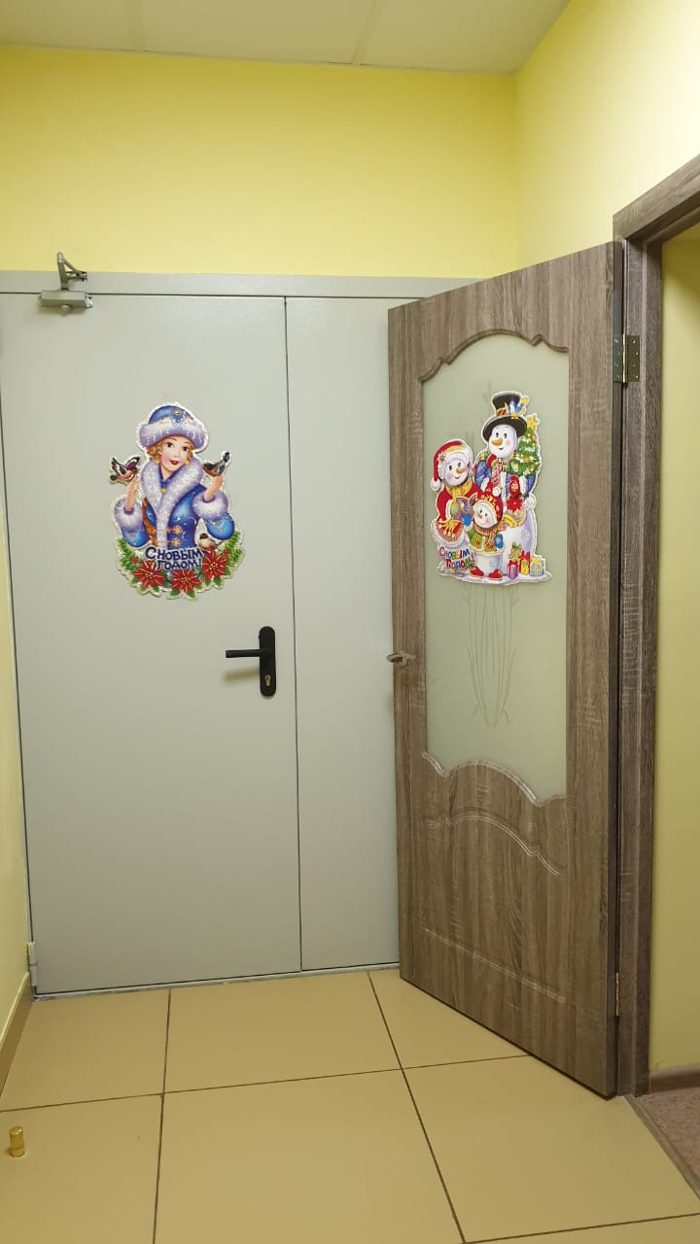

Slide 28
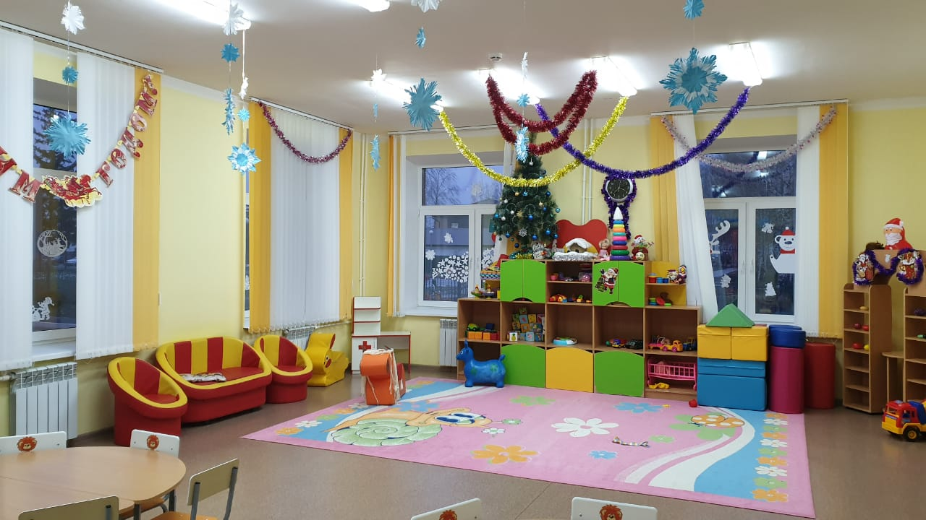

Slide 29
Победитель в номинации
«Новогодний карнавал»
группа «Зайчата»

Slide 30
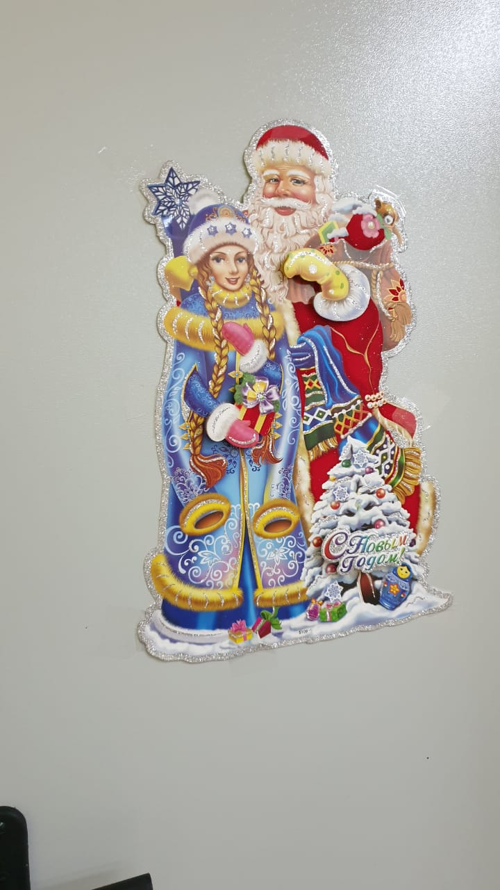

Slide 31
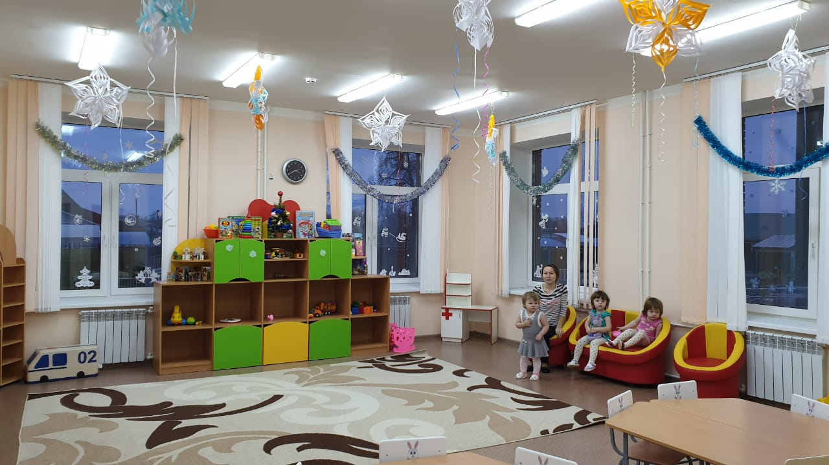

Slide 32
Победитель в номинации
«Веселый снеговик»
группа «Малинка»

Slide 33
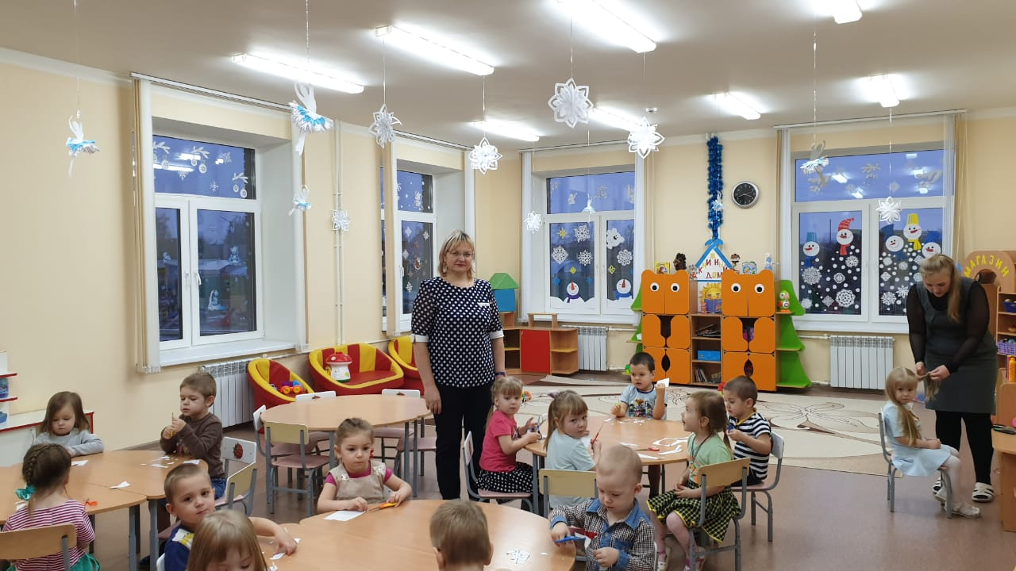

Slide 34
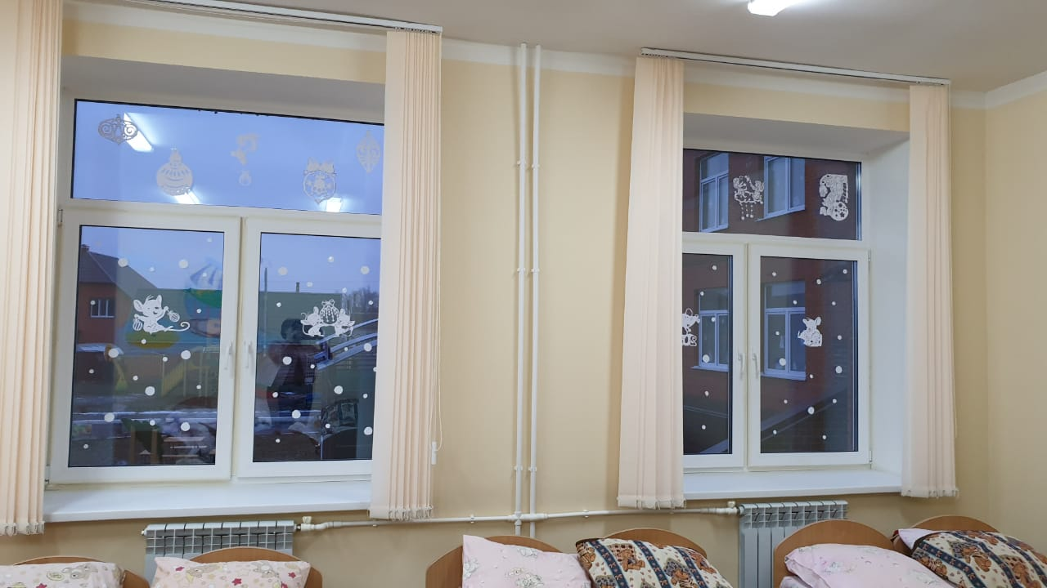

Slide 35
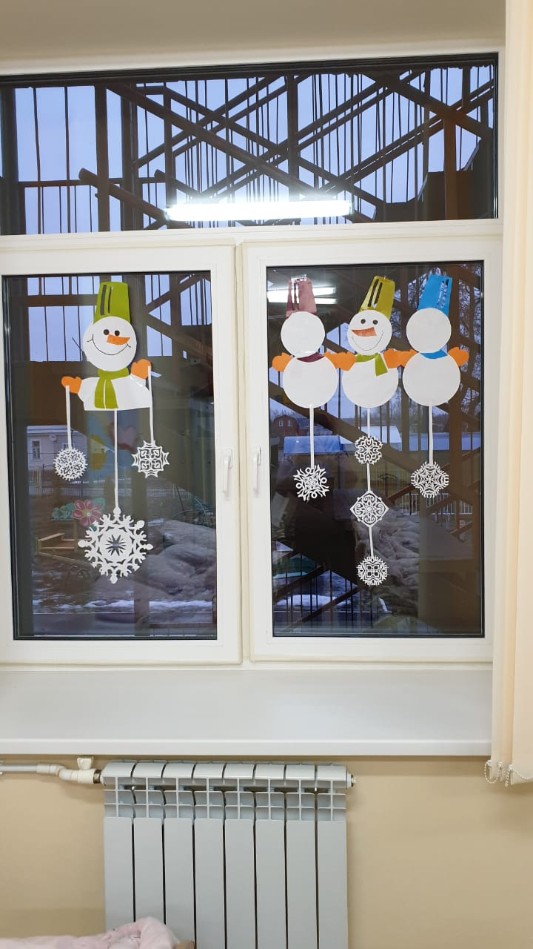

Slide 36
Победитель в номинации
«Креативные идеи для Нового года»
группа «Капелька»

Slide 37
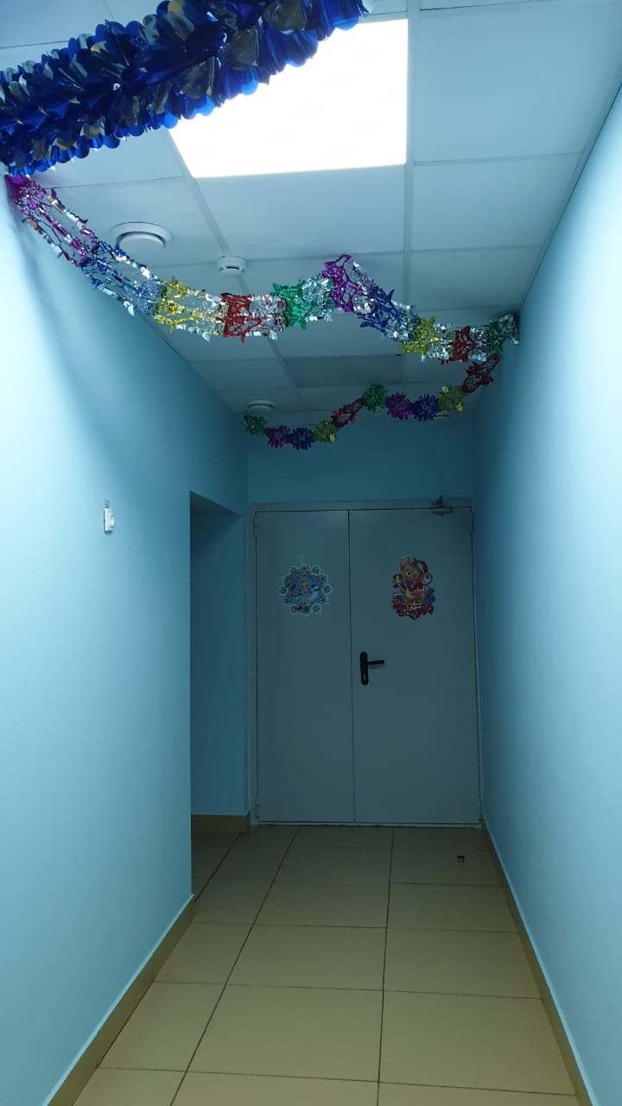
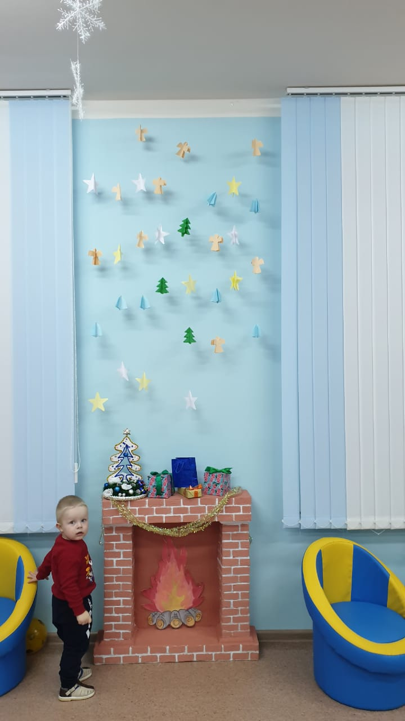

Slide 38
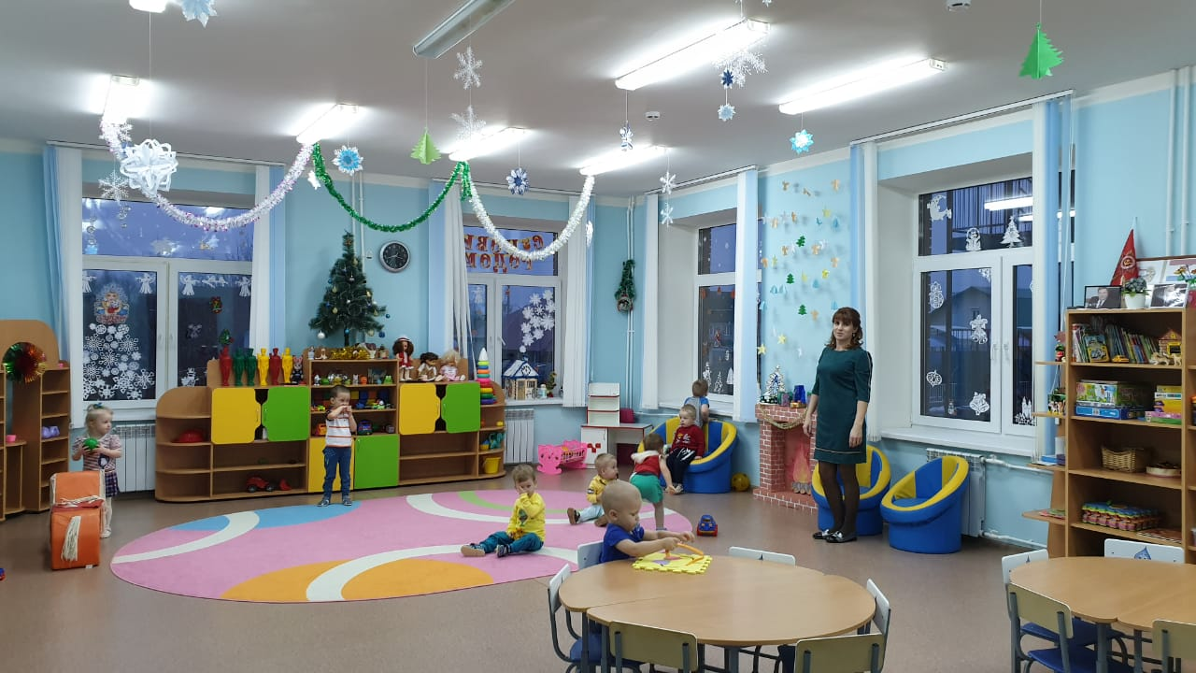

Slide 39
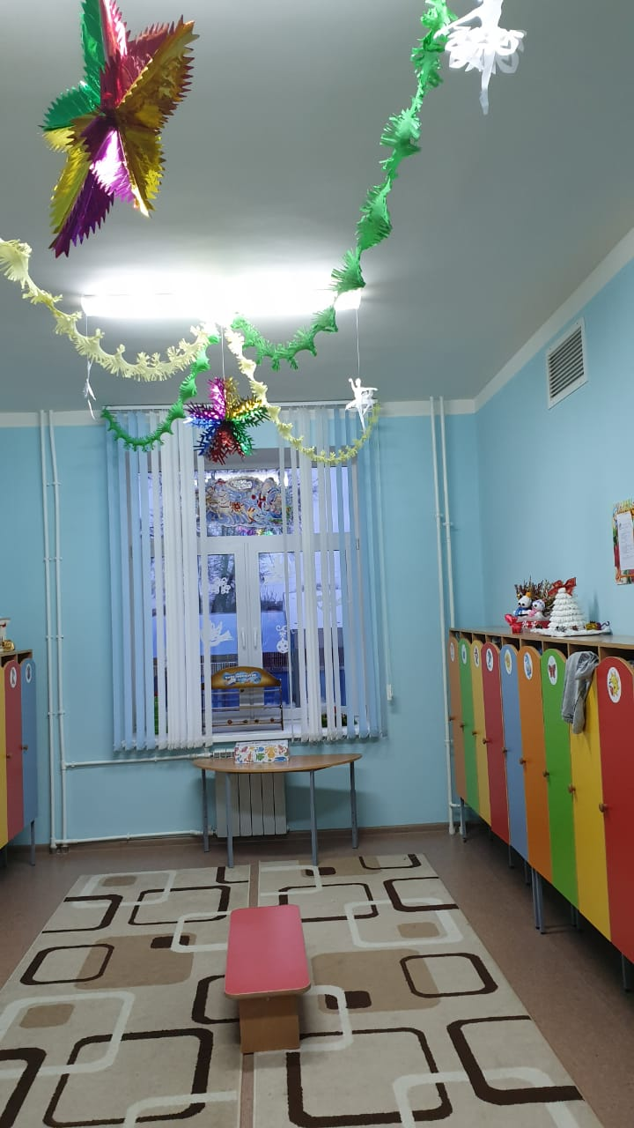
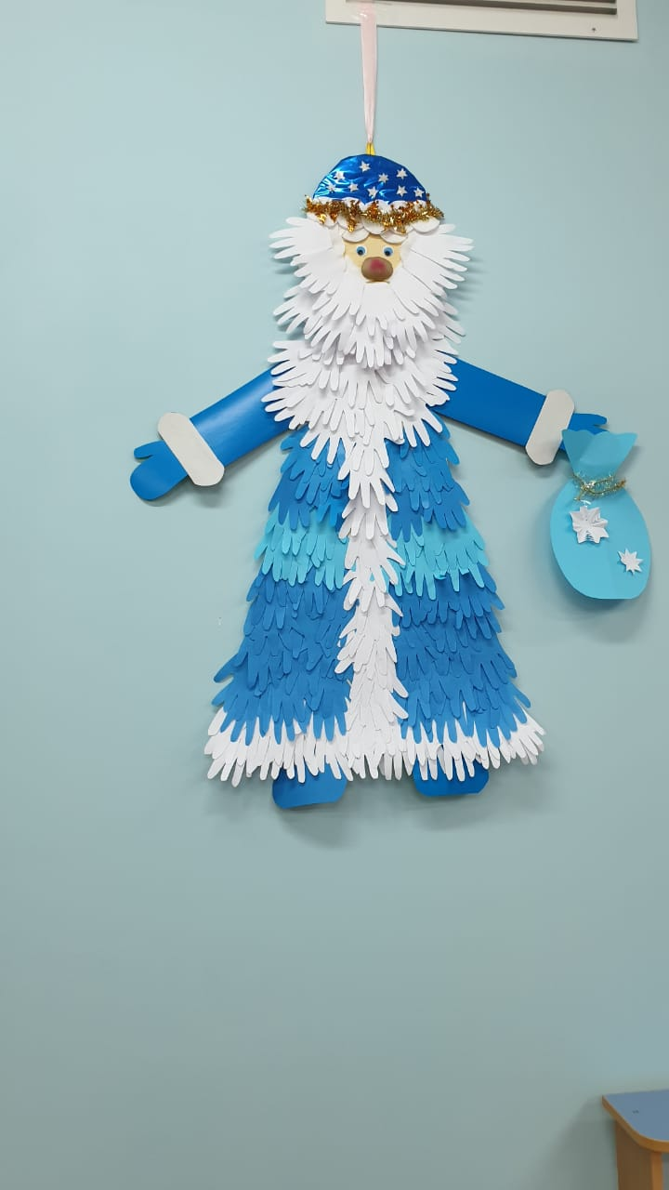

Slide 40
Победитель в номинации
«Самый яркий Новый год»
группа «Капитошка»

Slide 41
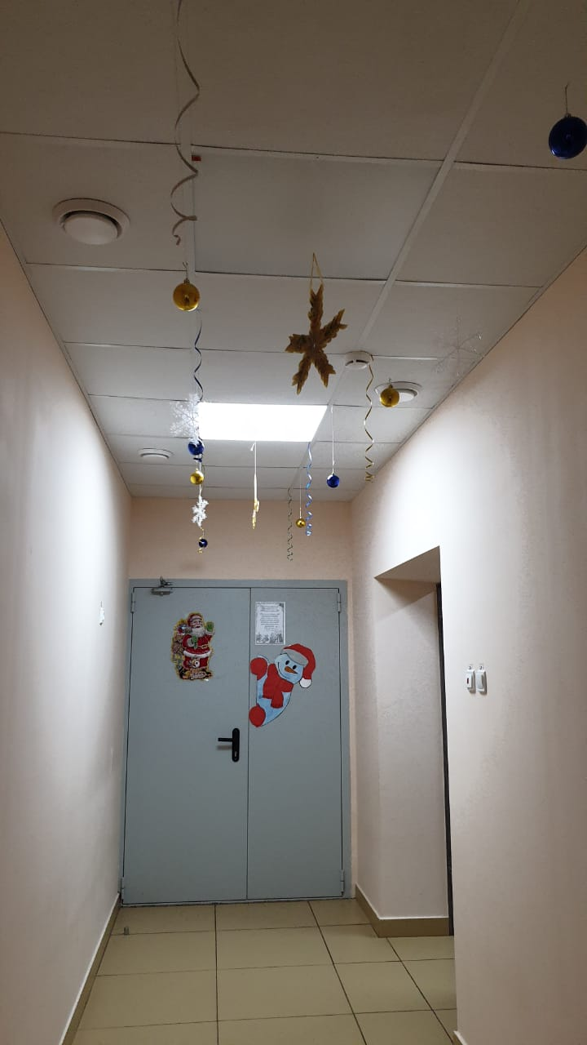

Slide 42
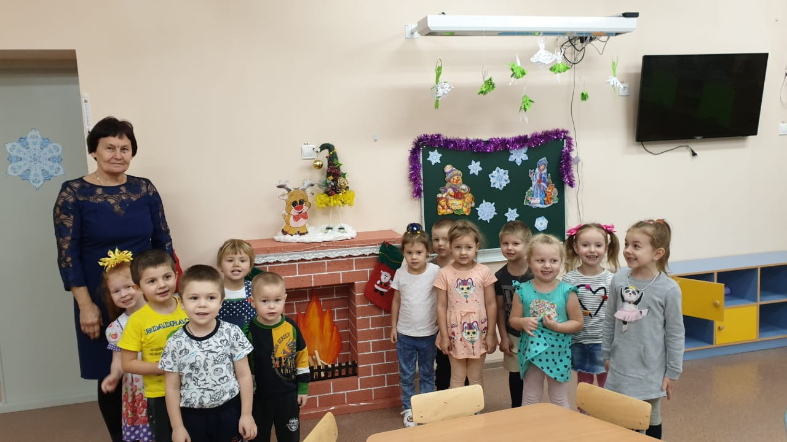

Slide 43
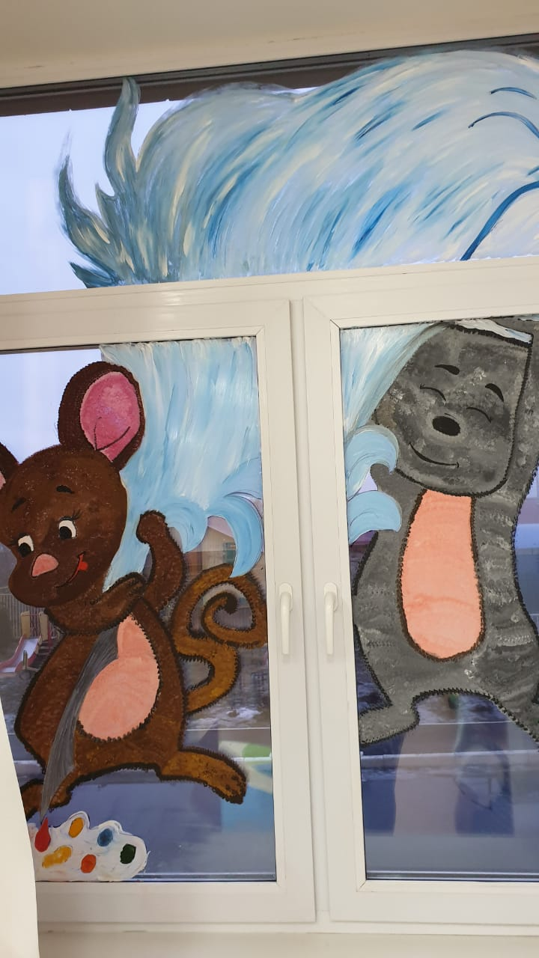

Slide 44
